Slide 1
Муниципальное казенное дошкольное образовательное учреждение Ачитского городского округа «Ачитский детский сад «Улыбка»
АДАПТАЦИЯ ДЕТЕЙ РАННЕГО ВОЗРАСТА К УСЛОВИЯМ ДОО
Педагог – психолог: Гладкова Юлия Вячеславовна
Ачит, 2015 год

Slide 2
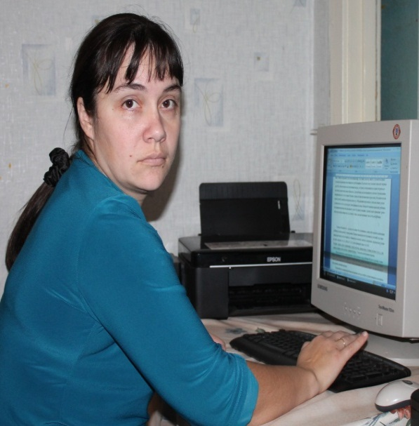
Общие сведения
Ф.И.О | Гладкова Юлия Вячеславовна
Образование | Государственное образовательное учреждение высшего профессионального образования «Уральский государственный педагогический университет», окончила в 2005 году.
Специальность | Педагогика и психология
Квалификация | Педагог – психолог
Место работы | Муниципальное казенное дошкольное образовательное учреждение Ачитского городского округа «Ачитский детский сад «Улыбка»
Педагогический стаж | 11 лет
Должность | Педагог - психолог

Slide 3
Детство – это важнейший период человеческой жизни, не подготовка к будущей жизни, а настоящая, яркая, самобытная, неповторимая жизнь. В.А. Сухомлинский

Slide 4
Адаптация детей раннего возраста к условиям ДОО
Цель:
Создание условий для успешной адаптации детей раннего возраста к условиям ДОО через взаимодействие всех субъектов образовательных отношений.
Задачи:
Изучить методическую литературу отечественных ученых по данной проблеме;
Обучить педагогов методам групповой работы в период адаптации;
Формировать активную позицию родителей по отношению к
процессу адаптации;

Slide 5
Нормативные документы
Федеральный закон «Об образовании в Российской Федерации» (№ 273 – ФЗ от 29.12.2012 г., вступил в силу 1 сентября 2013 г.);
Федеральный государственный образовательный стандарт дошкольного образования (Утвержден приказом Министерства образования и науки Российской Федерации от « 17» октября 2013 г. № 1155);
Устав Муниципального казенного дошкольного образовательного учреждения Ачитского городского округа «Ачитский детский сад «Улыбка» от 12.12.2013 г.;
приказ Министерства труда России от 24.07.2015 года № 514н «Об утверждении профессионального стандарта «Педагог – психолог (психолог в сфере образования)»;
Приказ Министерства образования и науки РФ от 30.08.2013 года №1014 «Об утверждении порядка организации и осуществления образовательной деятельности по основным общеобразовательным программам- образовательным программам дошкольного образования»;
Санитарно-эпидемиологические требования к устройству, содержанию и организации режима работы дошкольных образовательных организаций. (Постановление от 15 мая 2013 г. N 26 ОБ УТВЕРЖДЕНИИ САНПИН 2.4.1.3049-13) с изменениями.

Slide 6
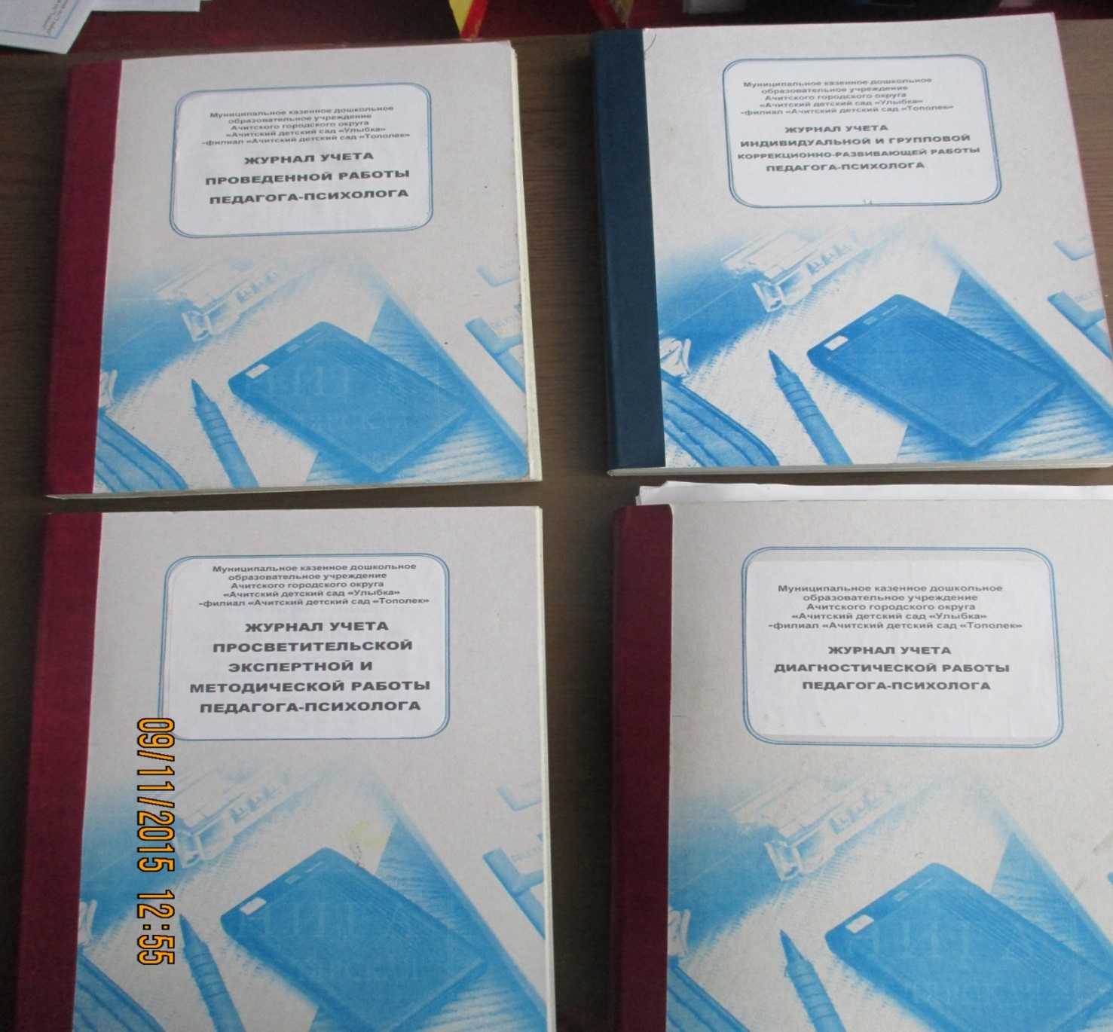
Нормативные документы: журналы педагога - психолога

Slide 7
СОВРЕМЕННЫЕ образовательные ТЕХНОЛОГИИ
Игровые технологии
Информационно-коммуникационные
технологии
Здоровьесберега ющие технологии
Педагогическая технология тренинга

Slide 8
Адаптация детей раннего возраста к условиям ДОО
Работа с педагогами:
Консультация педагога-психолога об особенностях развития детей раннего возраста и периода адаптации к ДОО;
Консультация старшего воспитателя по созданию эмоционально – благоприятной атмосферы в группе, работе с родителями;
Консультация медицинского работника и инструктора по ФИЗО по оздоровлению и закаливанию детей.
Работа с родителями:
Анкетирование о ребенке;
Консультация педагога-психолога о процессе адаптации и возрастных особенностях;
Консультация педагогов группы о задачах воспитания и обучения;
Консультация медицинского работника о режиме дня, одежде и питании детей;
Консультация заведующей о нормативно – правовом сопровождении детей и родителей.
Стендовая информация специалистов
Работа с детьми:
Занятия педагога-психолога по программе А.С. Роньжиной (проходят два раза в неделю);
Гибкий режим посещения детского сада;

Slide 9
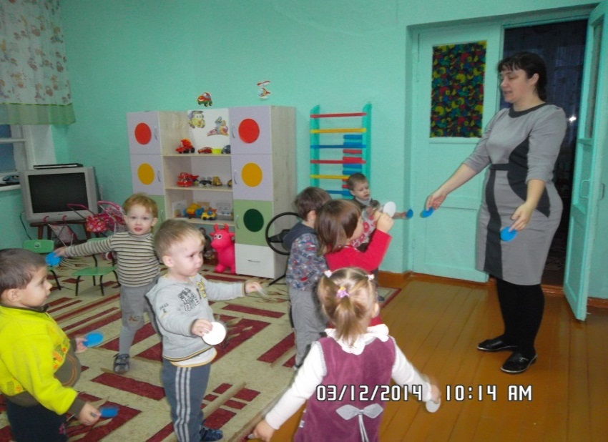
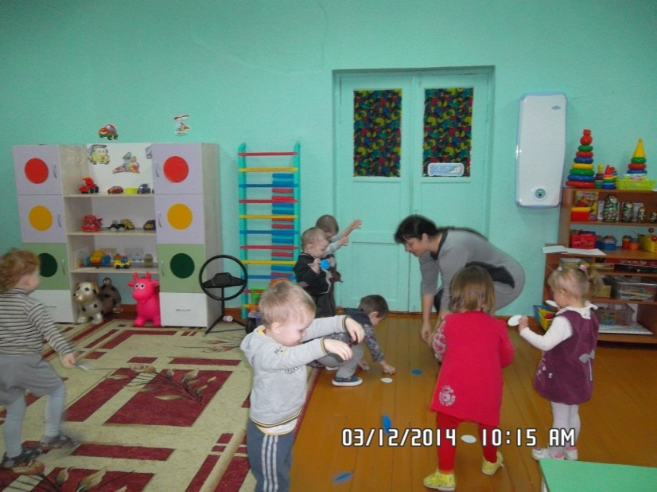
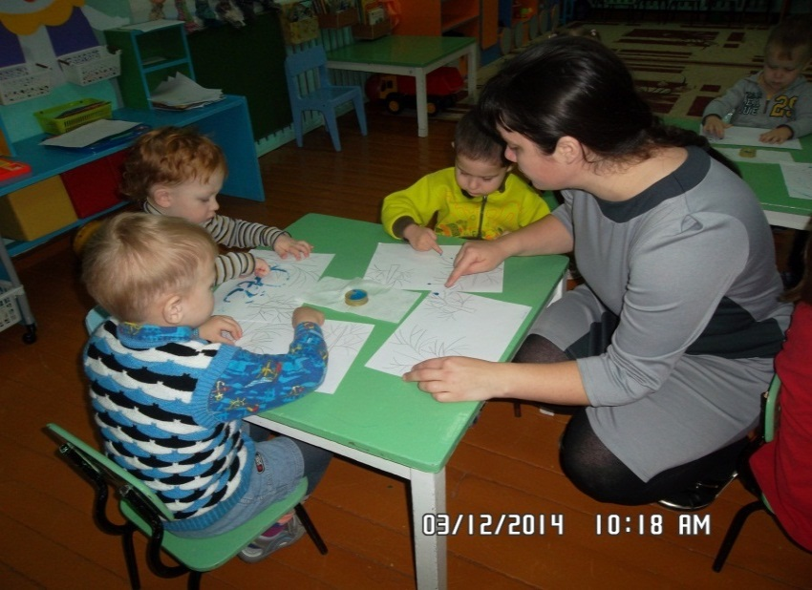
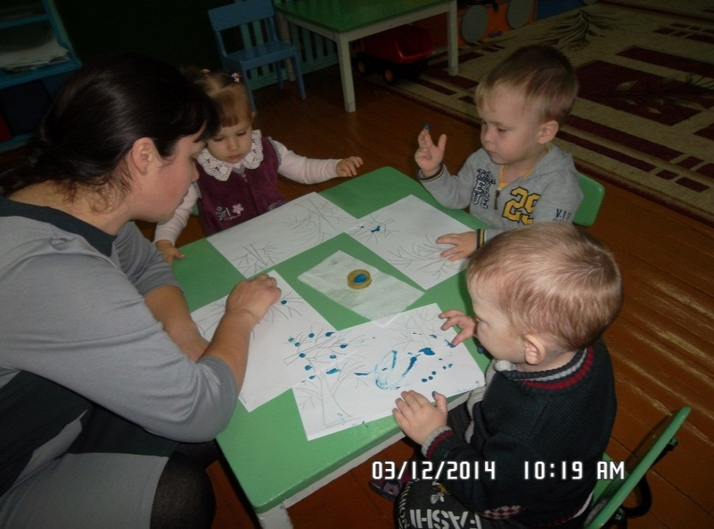
Занятия с детьми в период адаптации
«ЛИСТОПАД – СНЕГОПАД»

Slide 10
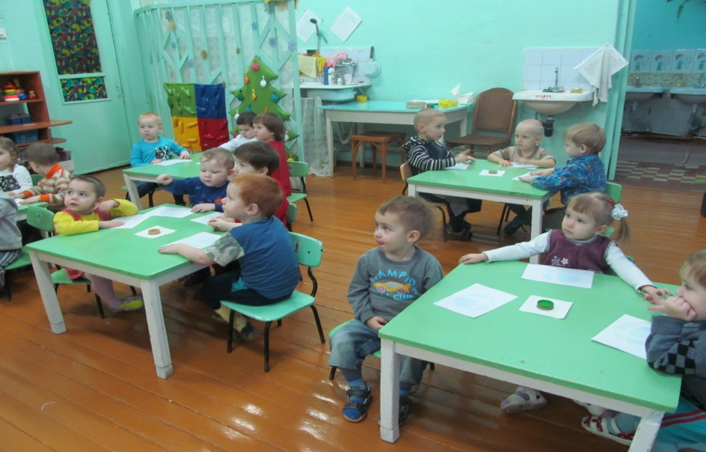
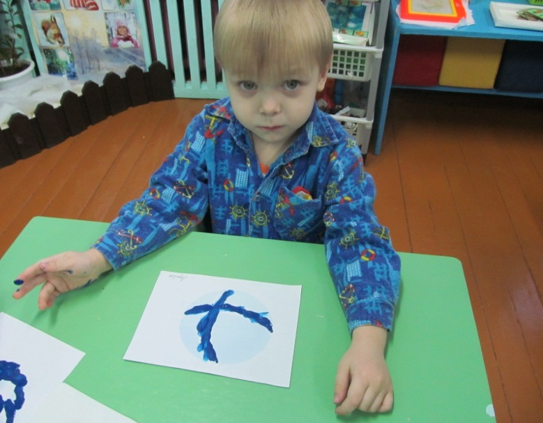
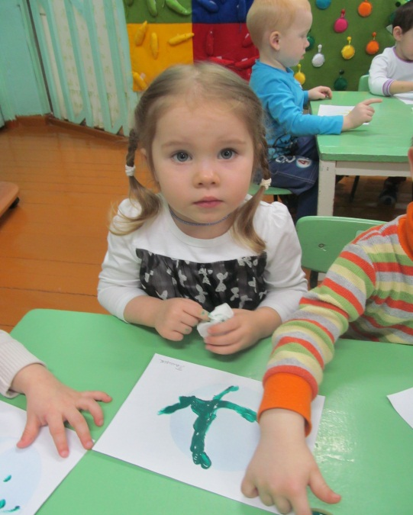
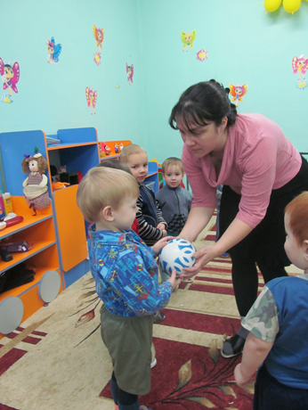
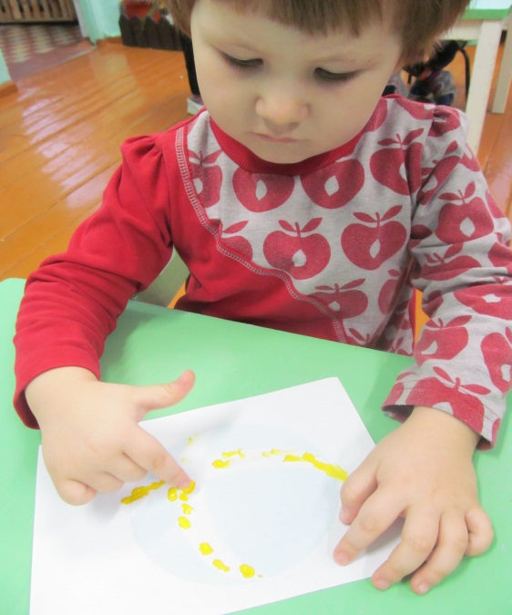
«Мячики»

Slide 11
Диагностика адаптации детей раннего возраста
Уровень адаптации детей раннего возраста
2013 – 2014 гг.
Высокий – 67% средний – 28 % низкий – 5%
2014 – 2015 гг.
Высокий – 70% средний – 25% низкий – 5%

Slide 12
Публикации педагога – психолога в СМИ
Когда | Название статьи | Название источника
20.11.2014 г. | «Специалист редкой профессии» | Ачитская общественно – политическая газета «Наш путь» № 48 (8197) от 20.11.2014 года
09.02.2015 г. | «Кто такой психолог?» | Газета МКДОУ АГО «Ачитский детский сад «Улыбка» № 1 от 09.02.2015 года
09.03.2015 г. | Рубрика «Советы психолога»: о длительности и об особенностях процесса адаптации детей раннего возраста к условиям ДОУ. | Газета МКДОУ АГО «Ачитский детский сад «Улыбка» № 2 от 09.03.2015 года
09.04.2015 г. | Рубрика «Советы психолога»: о подготовке ребенка к поступлению в ДОУ. | Газета МКДОУ АГО «Ачитский детский сад «Улыбка» № 3 от 09.04.2015 года
05.05.2015 г. | Рубрика «Советы психолога»: об особенностях возраста детей, вновь поступающих в ДОУ. Кризис 3 лет. | Газета МКДОУ АГО «Ачитский детский сад «Улыбка» № 4 от 09.05.2015 года

Slide 13
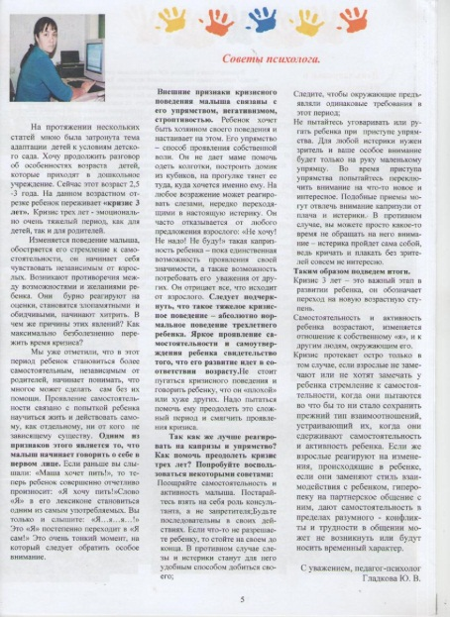
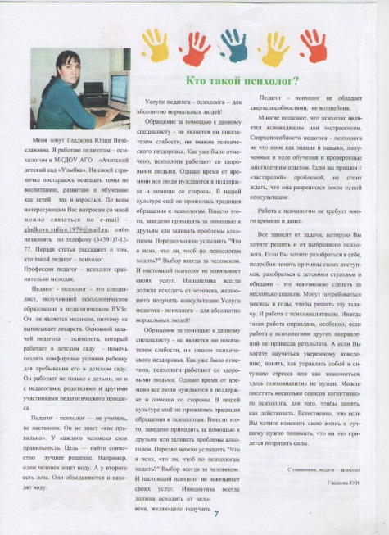
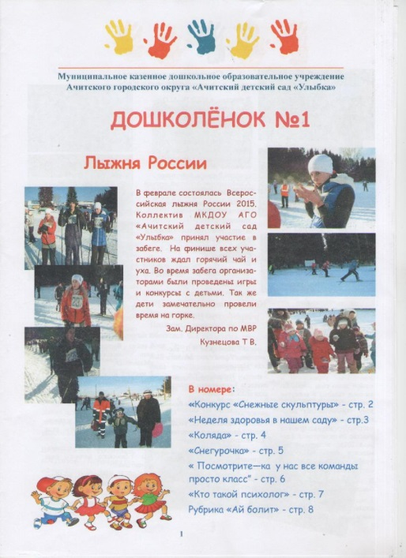
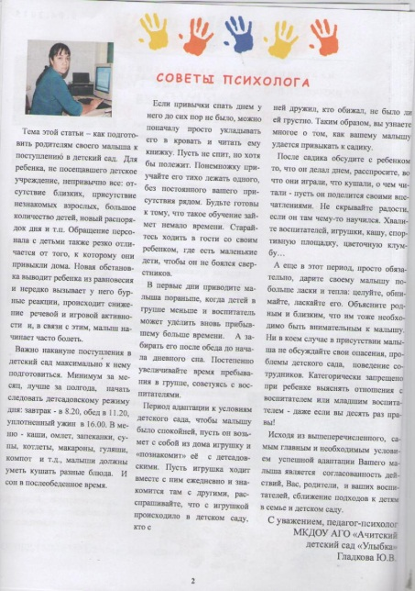
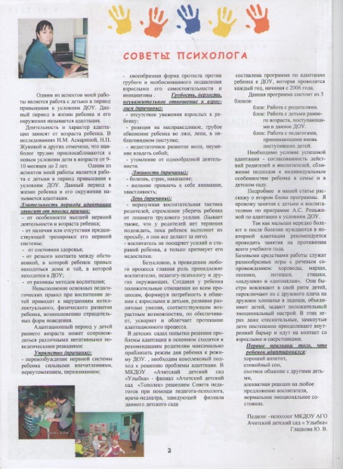
Газета Муниципального казенного дошкольного образовательного учреждения Ачитского городского округа «Ачитский детский сад «Улыбка» «ДОШКОЛЕНОК»
№4
05/2015 г.
№1 02/2015 г.
№2
03/2015 г.
№3 04/2015 г.

Slide 14
Участие в международном профессиональном конкурсе:
Дата публикации | Название публикации | Результат
14.07.2015 года | «Профилактика эмоционального выгорания у воспитателей ДОУ», в рамках международного конкурса «Психолог – педагогу» | Диплом 1 степени
Участие в муниципальных конкурсах :
Год | Название конкурса | Результат
28.12.2013 г. | Районный творческий конкур среди учащейся и рабочей молодежи, молодых семей «Новогодняя игрушка 2014» | Грамота
17.02.2014 г. | За активное участие в конкурсе «Чудо блин!» , посвященному празднику «Широкая русская масленица – 2014» | Благодарность
29.03.2014 г. | IX фестиваль творчества специалистов системы образования Ачитского городского округа «Грани таланта», номинация «Театр моды» | Диплом за 1 место
Участию во всероссийских конкурсах :
Год | Название конкурса | Результат
10.04.2015 г. | Международный детский литературный конкурс «Сказка в новогоднюю ночь» | Сертификат наставника
25.05.2015 г. | Международный конкурс, посвященный 70-летию в Великой Отечественной войне «День Победы» | Диплом 2 степени

Slide 16
Участие в работе конференций, семинаров
№ п/п | Название семинара, конференции | Где | Сроки | Вид полученного документа
1. | Территориальный семинар – практикум «Современные тенденции развития преемственности в работе педагогов дошкольного и начального общего образования в условиях внедрения федерального государственного образовательного стандарта». | г.Красноуфимск, МКДОУ детский сад № 3 | 26.11.2014г. | Благодарность
2. | Территориальный практико-ориентированный семинар «Взаимодействие специалистов ДОУ и семьи как фактор повышения качества дошкольного образования». | г.Красноуфимск, МБДОУ Детский сад 18. | 04.03.2015г | Свидетельство
3. | Муниципальная конференция образовательных организаций Ачитского городского округа «Реализация ФГОС ДО: инструменты достижения современного качества образования». | п.Уфимский, МКДОУ АГО «Ачитский детский сад «Улыбка» – филиал «Уфимский детский сад «Радуга». | 28.08.2015 г | Свидетельство
4. | Территориальный семинар – практикум «Психолого-педагогическое сопровождение участников образовательных отношений в условиях реализации ФГОС ДО» | г.Красноуфимск, МКДОУ детский сад 8. | 06.11.2015 г | Свидетельство

Slide 17
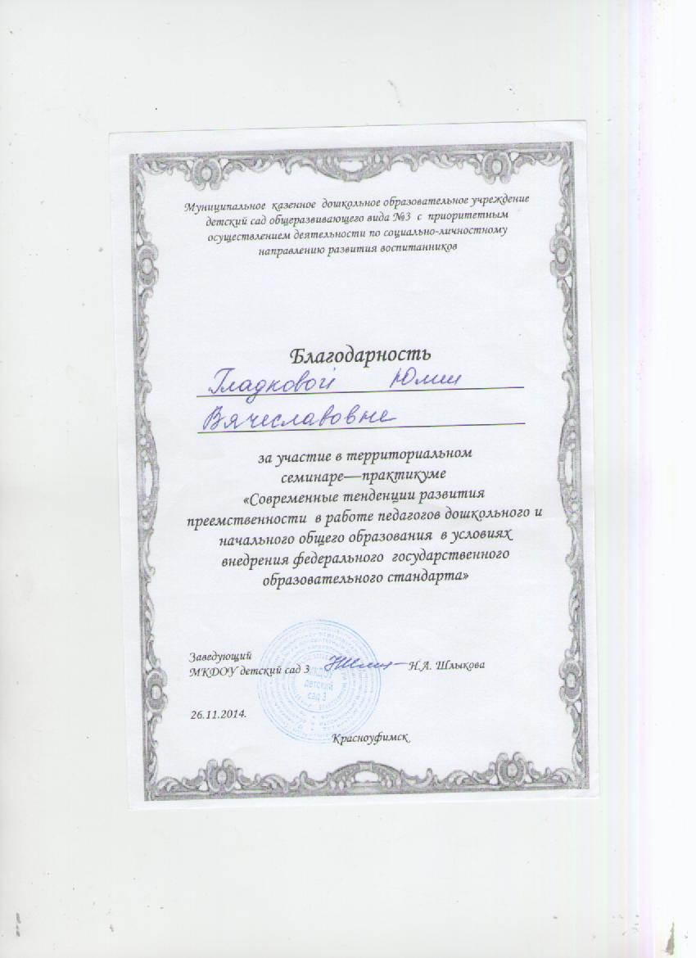
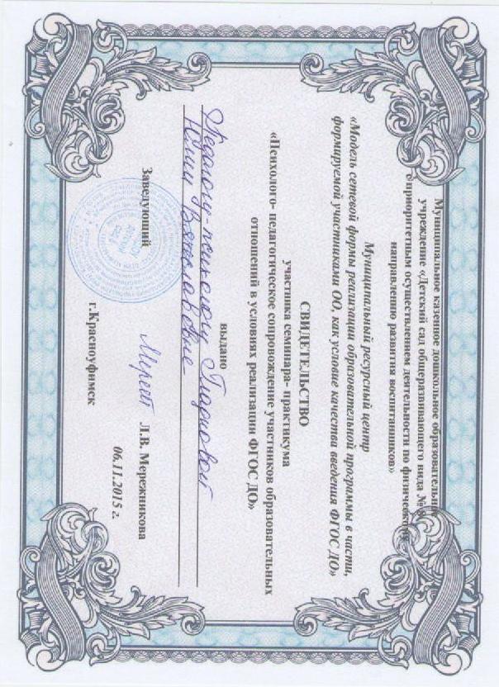

Slide 18
Поощрения
№ | Название документа | Содержание | Кем выдан | Когда выдан
1. | Почетная грамота | За добросовестный труд, плодотворное сотрудничество с родителями, воспитание и развитие активной, разносторонней, творческой личности ребенка, привитие детям любви к малой родине, культурных навыков общения. | Ачитское территориальное управление Ачитского городского округа | Приказ №15 от 29.09.2009 года
2. | Благодарственное письмо | За подготовку к традиционному районному фестивалю детского творчества «Хрустальная капелька – 2011» среди детей дошкольного возраста. | Управление образования Ачитского городского округа | 27.04.2011 года
3. | Грамота | За добросовестный труд и достойный вклад в создании комфортной среды., способствующей развитию подрастающего поколения . | МКДОУ АГО «Ачитский детский сад «Улыбка» | Приказ №164 от 05.03.2015 года

Slide 19
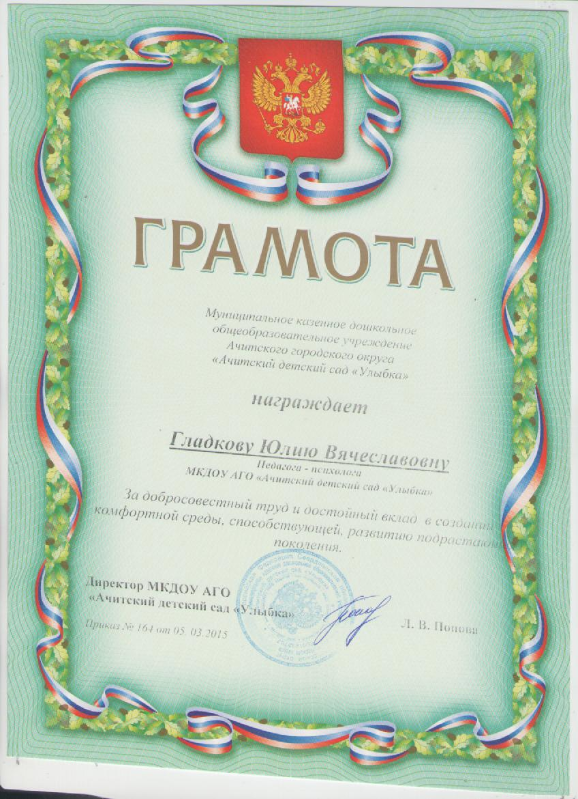

Slide 20
Повышение квалификации (ИРО)
№ п/п | Название курсов повышения квалификации | Количество часов аудиторных занятий | Сроки | Вид полученного документа
1. | «Проектирование деятельности педагога дошкольного образования в соответствии с Федеральными государственными требованиями». | 72 часа | 18.11.2013 - 26.11.2013 г. | Удостоверение о повышении квалификации Рег. № 4007
2. | «Особенности создания мультимедийных презентаций для использования в дошкольной образовательной организации». | 16 часов | 13.02.2015 - 14.02.2015 г. | Сертификат участника семинара
3. | «Проектирование образовательной деятельности в условиях введения и реализации федерального образовательного стандарта дошкольного образования с использованием дистанционных образовательных технологий». | 40 часов | 16.09.2015 – 25.09.2015 г. | Удостоверение о повышении квалификации Рег. № 15341

Slide 21
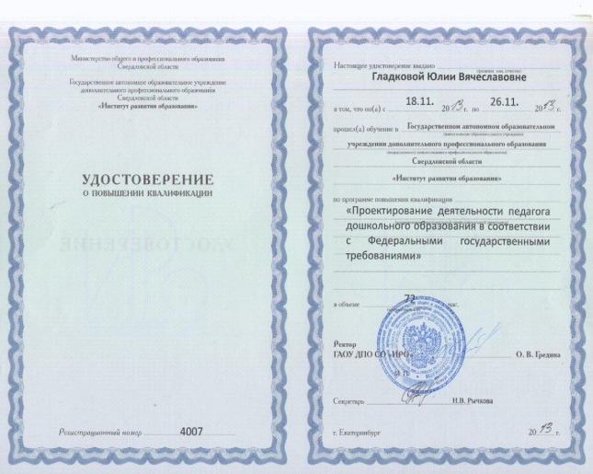
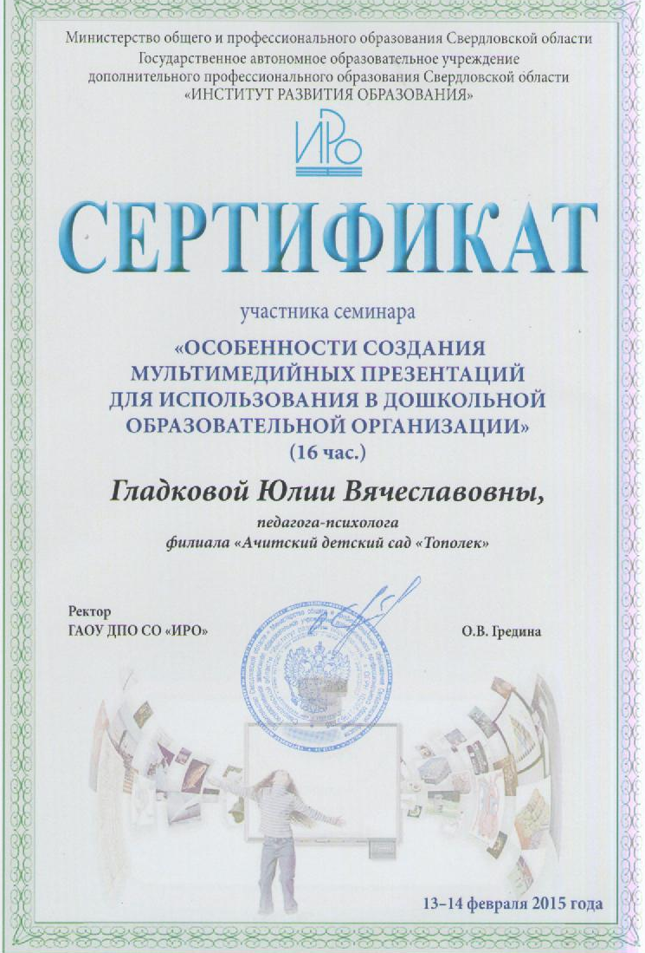
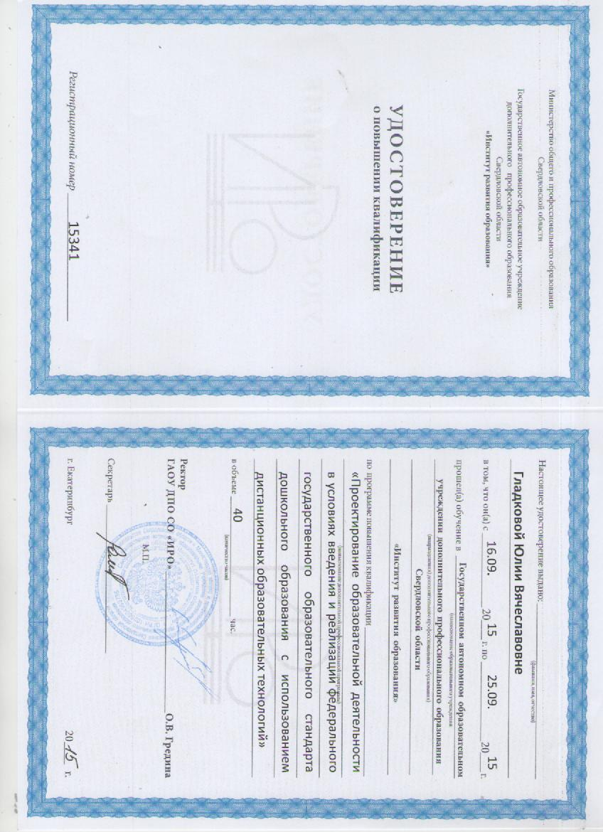

Slide 22
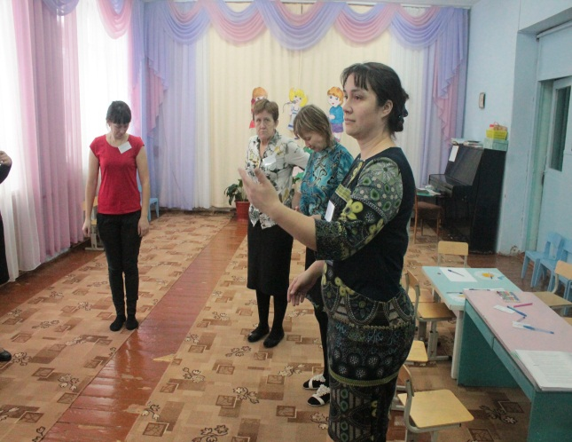
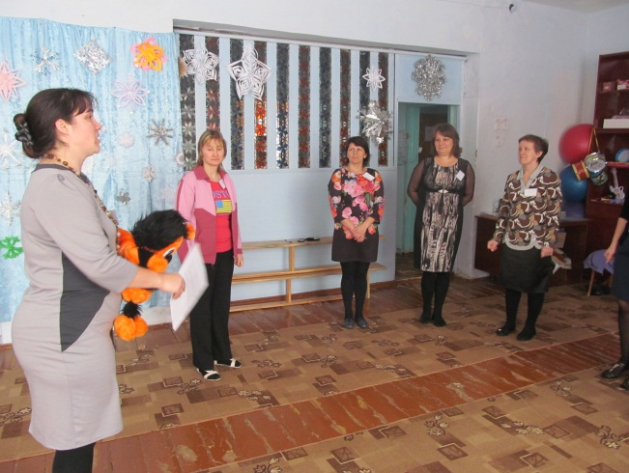
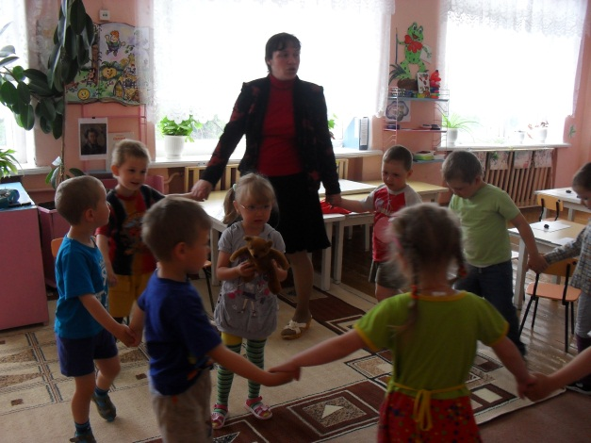
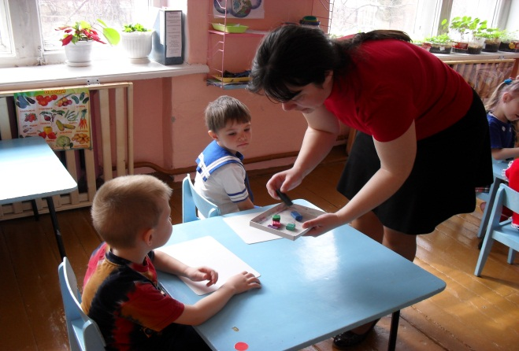
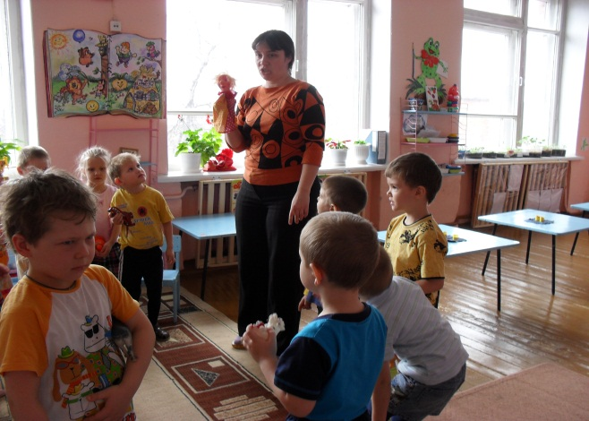
Психологическая коррекция
Занятия с педагогами по профилактике эмоционального выгорания (по программе М.А. Зайцевой)
Занятия с детьми
(по Роньжиной А.С.)

Slide 23
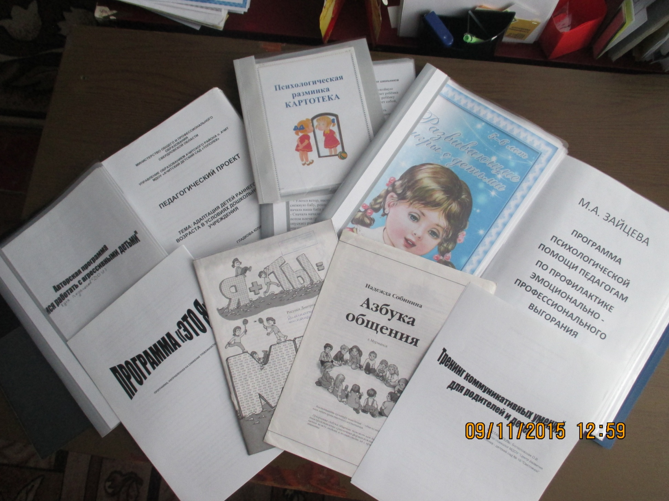

Slide 24
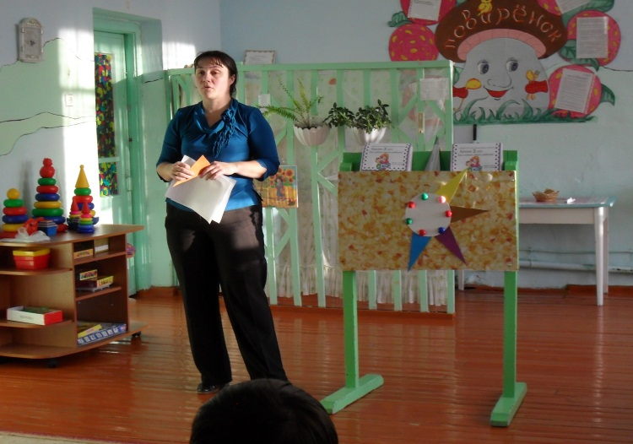
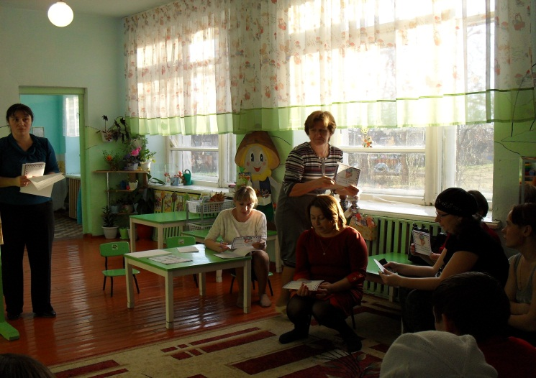
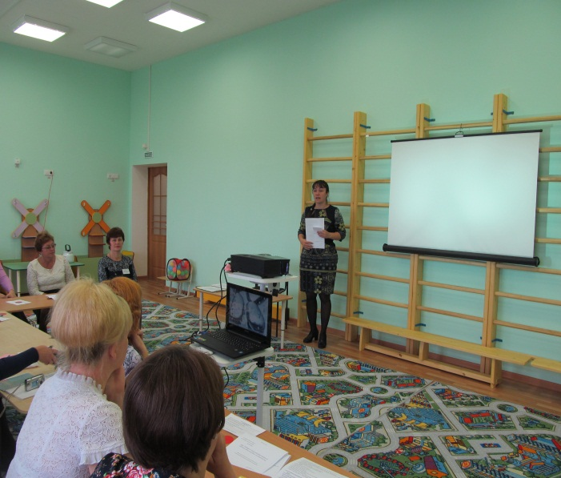
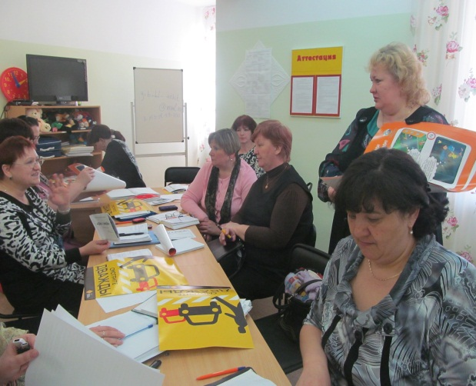
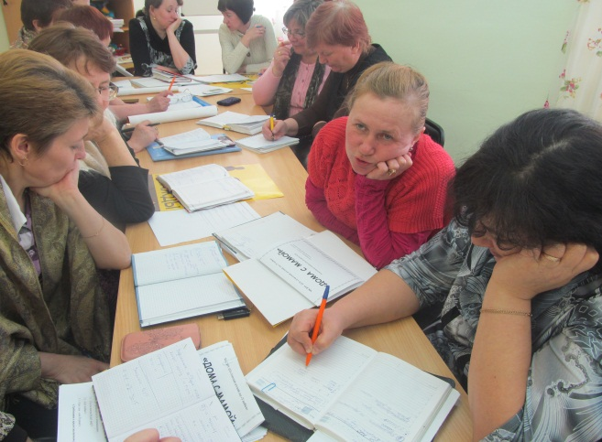
Психологическое просвещение и профилактика
Родительские собрания
Совещания заведующих филиалами детских садов Ачитского района
Педагогическая конференция
Педагогический совет

Slide 25
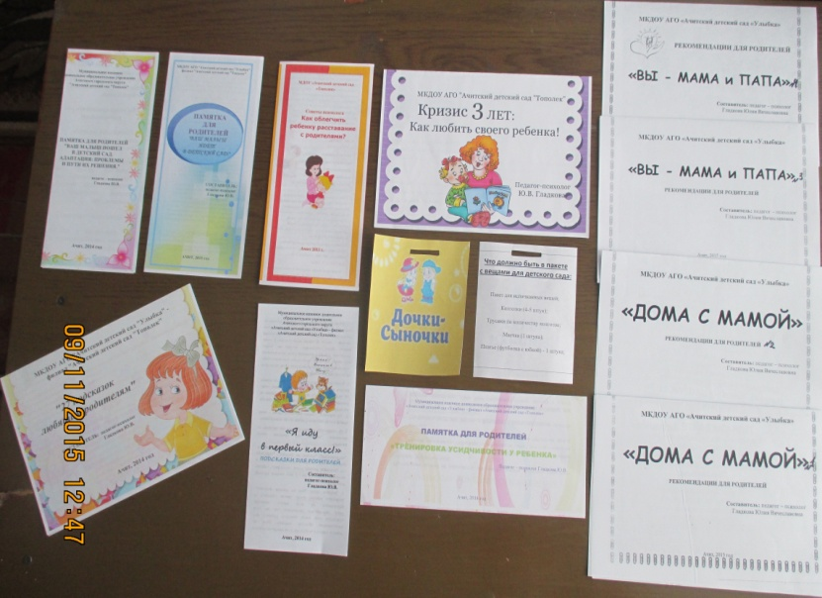
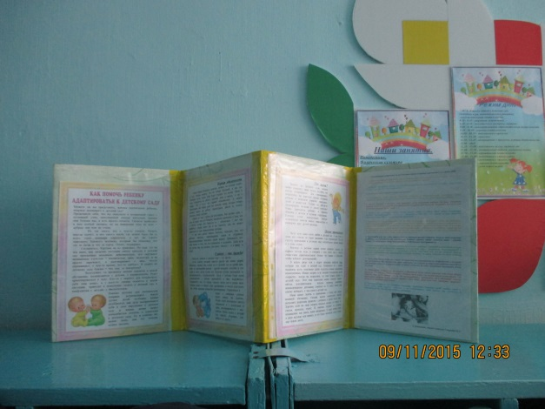
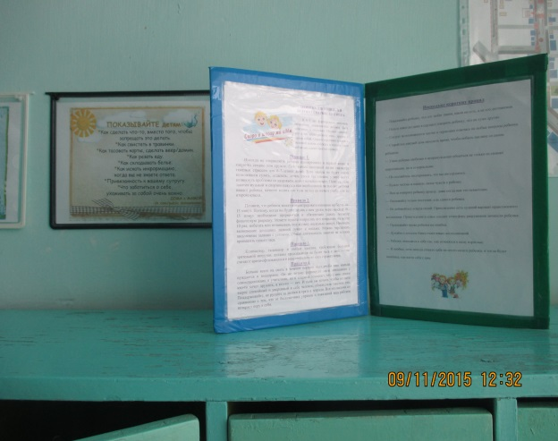
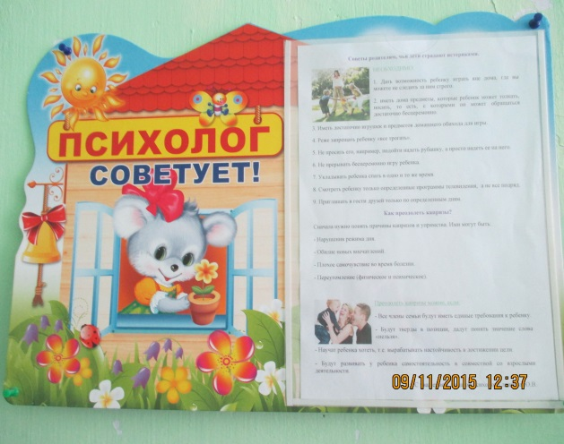
Буклеты для родителей и педагогов
Статьи педагога – психолога в СМИ (районные, ведомственные газеты)
Страничка педагога – психолога в родительских уголках групп

Slide 26
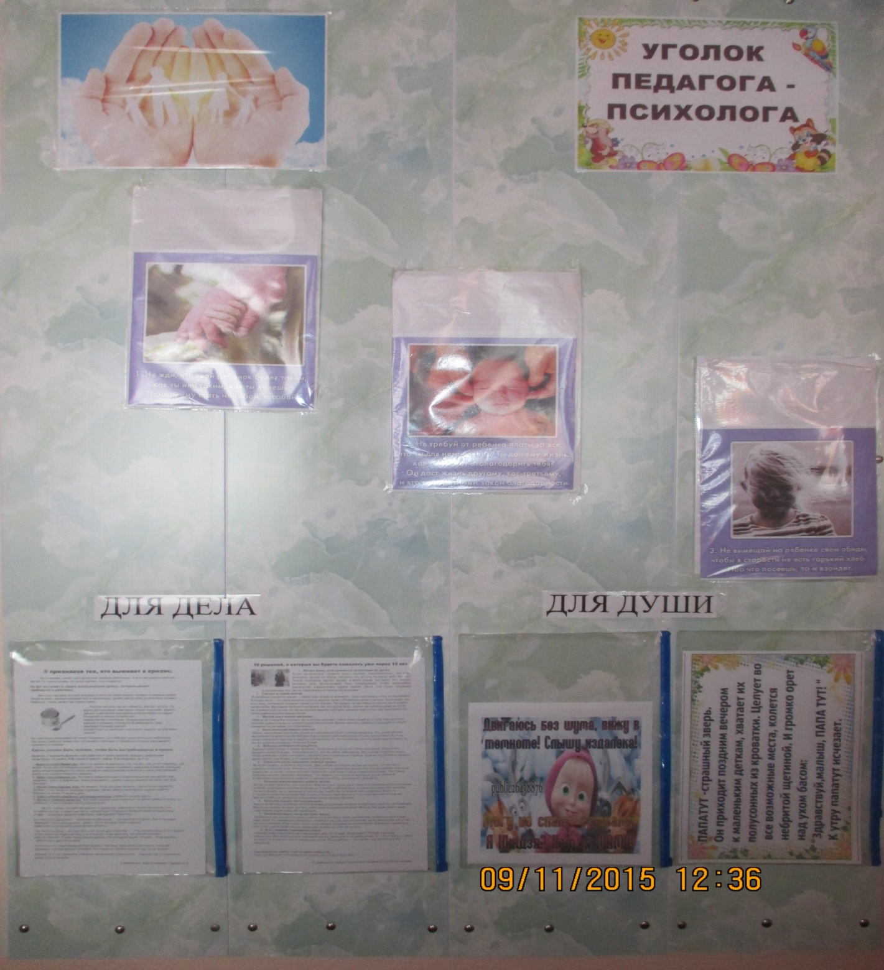

Slide 27
Психологическая диагностика
Филиал «Ачитский детский сад «Тополек»:
Познавательная сфера (5-6 лет, 6-7 лет)
Уровень нервно – психического развития (2 – 3 года)
Готовность к школе (6 – 7лет)
Личностная сфера детей (6 – 7 лет)
МКДОУ АГО «Ачитский
детский сад «Улыбка»:
Остальные 16 филиалов -
по запросам
психологическая диагностика
Филиал «Ачитский детский
сад «Ромашка»:
Познавательная сфера детей (6 – 7 лет)
Готовность к школе (6 – 7 лет)
Личностная сфера детей (6 – 7 лет)

Slide 28
Мои контакты:
МКДОУ АГО «Ачитский детский сад «Улыбка»
ул. Первомайская, 38 (34391) 7 – 11 - 16
МКДОУ АГО «Ачитский детский сад «Улыбка» – филиал «Ачитский детский сад «Тополек»
ул. Кривозубова, 31 тел. (34391) 7 – 12 – 77
МКДОУ АГО «Ачитский детский сад «Улыбка» – филиал «Ачитский детский сад «Ромашка»
ул. Мира, 6 тел. (34391) 7 – 12 – 52
е-mail: gladkova.yuliya.1979@mail.ru

